Slide 1
ECMAScript 2015 (ES6)
Marcin Baranowski

Slide 2


Slide 3


Slide 4


Slide 5

Φ
stałe
let
domyślne parametry
nazwane parametry (named parameters)
funkcje strzałkowe (arrow functions)
klasy
destrukturyzacja
rest parameters i spread
symbole
rozszerzone literały obiektu
mapy i zbiory
foreach
iteratory
generatory
literały numeryczne
literały szablonów
obietnice (promises)
moduły
pośrednicy (proxies)

Slide 6
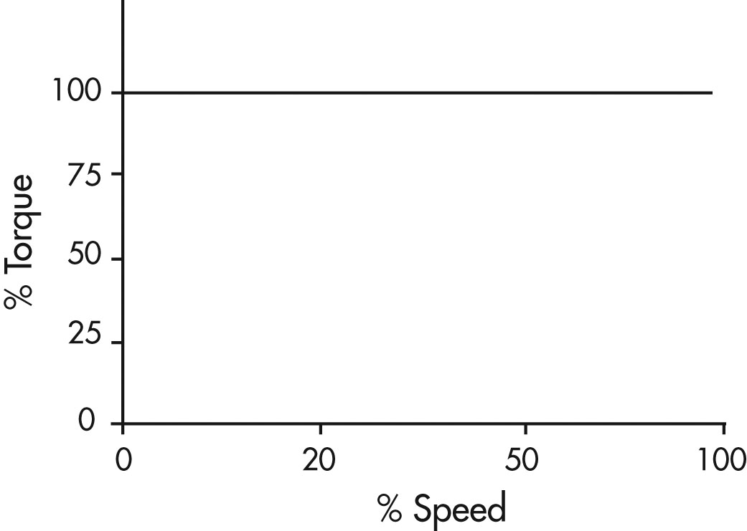
Stałe

Slide 7

let it =„go”

Slide 8
Let
Kolega var („wstydliwszy”)
Zmienna zadeklarowana przy użyciu let ma zakres w obrębie bloku, a nie funkcji

Slide 9

Domyślne parametry

Slide 10
Domyślne parametry
Pozwalają na unikanie:
if (param)
var param = param || 1;
function f(list, indexA = 0, indexB = list.length) {
return [list, indexA, indexB];
}

Slide 11

Funkcje strzałkowe

Slide 12
Funkcje strzałkowe
Skrót składniowy
() => {} zamiast function() {}
Pozwala unikać kłopotów z this
this zachowuje tą samą wartość, jaka jest w zakresie, w którym wywoływana jest funkcja strzałkowa
Wykorzystywane w lambdach

Slide 13
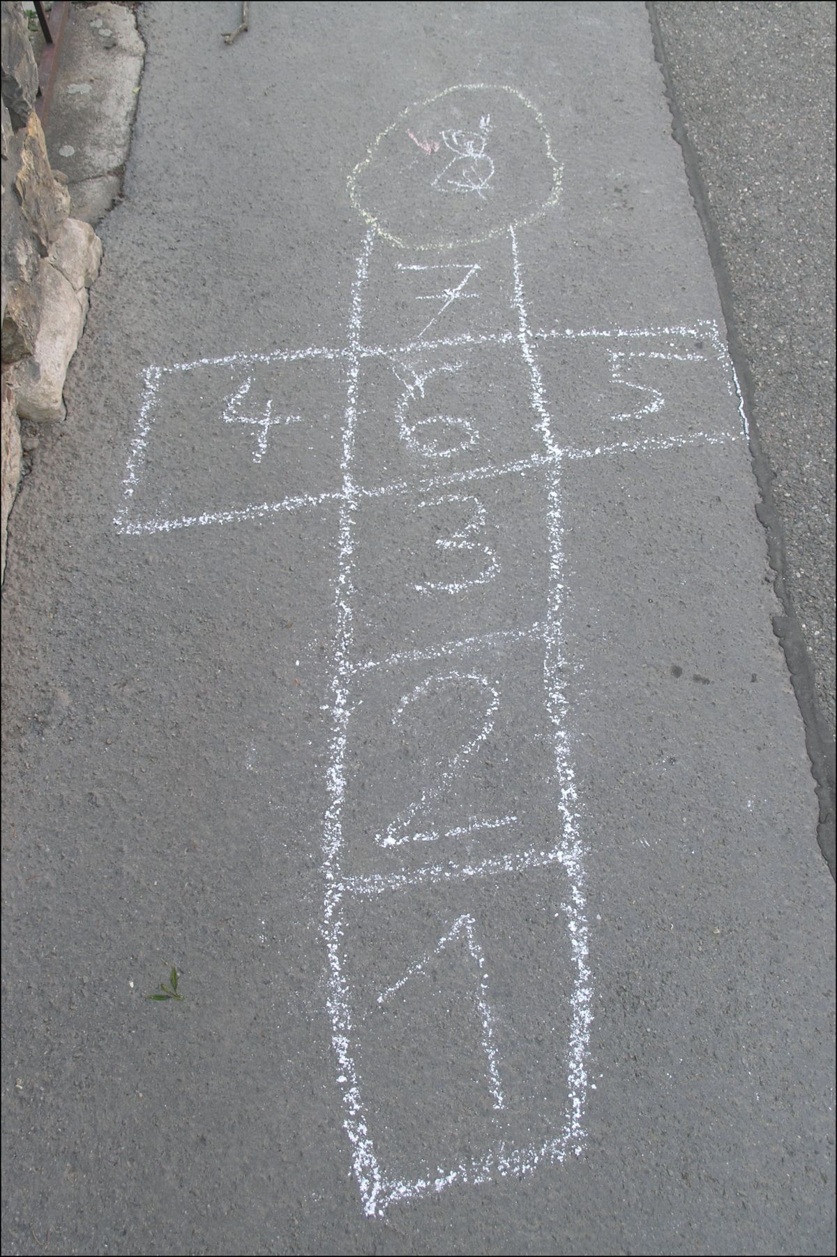
Klasy

Slide 14
Klasy
Syntax sugar dla prototypów
Dziedziczenie i słowo kluczowe super
Metody statyczne
Przesłanianie metod
Brak hermetyzacji ☹

Slide 15

Destrukturyzacja

Slide 16
Destrukturyzacja
Skraca kod
Pozwala wydobywać z obiektów/tablic tylko interesujące nas dane
let node = { type: "Identifier", name: "foo" };
let { type, name } = node;
console.log(type); // "Identifier" console.log(name); // "foo"

Slide 17

Rest parameters

Slide 18
Rest parameters (varargs)
Alternatywa dla arguments
Kod jest bardziej czytelny
function print(...items) {
for (let i = 0, len = items.length; i < len; i++) { console.log(items[i])
}
}

Slide 19
Spread
Odwrotność rest parameters
Rozkłada tablicę na pojedyńcze elementy
function send(what, where, toWhom) {
return "I'm sending " + what + " to " + toWhom
+ " who is in " + where + ".";
}
send(...["the letter", "Poland", "Mike"]))

Slide 20

Symbole

Slide 21
Symbole
Nowy typ prymitywny
Tworzony przez użycie Symbol() (Bez new!)
Mogą zostać użyte jako klucze (aby odwołać się do wartości w obiekcie)
S. może pomóc w debugowaniu
S. może być współdzielony
Wbudowane s. pozwalają na modyfikacje domyślnych zachowań (hasInstance, match, split, etc.)

Slide 22

Rozszerzone literały obiektu

Slide 23
Rozszerzone literały obiektu
Kiedyś:
function createPerson(name, age) {
return { name: name,
age: age };
}
Teraz:
function createPerson(name, age) {
return { name, age };
}

Slide 24

Mapy i zbiory

Slide 25
Mapy i Zbiory
Podobnie jak w Javie:
Map
WeakMap
Set
WeakSet
Mapy i zbiory mają metodę forEach

Slide 26

Iteratory

Slide 27
Iteratory
Odwiedzają obiekty w sekwencji
Iterator posiada funkcję next, która zwraca obiekt {done,value}

Slide 28
foreach
Alternatywa dla Array.forEach
Nie jest ograniczona tylko do tablic
Działa z iteratorami

Slide 29

Generatory

Slide 30
Generatory
Zwracają iteratory
Deklaracja przy pomocy gwiazdki
function *createIterator(items)
Używają słowa kluczowego yield

Slide 31

Literały numeryczne

Slide 32
Literały numeryczne
Pozwalają na określenie systemu numerycznego
Np:
0b111 = 7 (system binarny)
0o17 = 15 (system ósemkowy)

Slide 33
Literały szablonów
Coś w stylu angularowego: {{obiekt.wartość}}
Pozwalają na unikanie konkatenacji
Umożliwiają tworzenie multiline strings bez potrzeby używania dodatkowych znaków
Tworzone przy użyciu odwrotnego apostrofu (ten przy tyldzie ☺)

Slide 34

Obietnice
Teraz jako standard w języku
„Obiecali szklane domy…”

Slide 35

Moduły

Slide 36
Moduły
Pozwalają na lepsze zarządzanie projektem
Możliwe jest importowanie pojedynczych elementów, jak i całego modułu
Możliwe jest asynchroniczne ładowanie modułów po stronie klienta

Slide 37

Pośrednicy

Slide 38
Pośrednicy
Przypadki użycia:
Przechwytywanie wywołań metod obiektu
Implementowanie dostępu do bazy danych
Logowanie informacji
Użycie poprzez new Proxy(target, handler)
Handler ma metody-pułapki. Ich lista dostępna jest np. tu.

Slide 39
KONIEC CZĘŚCI 1

Slide 40

Pokrycie

Slide 41
Tłumaczolatory?? (transpilers)
Babel
Traceur
TypeScript

Slide 42
Hinty i linty
JSLint
JSHint
ESLint

Slide 43


Slide 44
ES 2016 (ES7)
Słowa kluczowe async i await
Typy
Metoda observe (klasy Object)
Immutables
… i inne
Na dzień dzisiejszy znacznie mniejsze (w porówaniniu z ES6) wsparcie przeglądarek

Slide 45
Źródła
https://leanpub.com/understandinges6/read#leanpub-auto-appendix-a-smaller-changes
http://dl.2ality.com/2013/03/es6_codefest.pdf
http://java.ociweb.com/mark/programming/JavaScript/ES2015.pdf
http://webroad.pl/javascript/3964-przeglad-ecmascript-6

Slide 46

Gratuluję wytrwania!
Prezentacja i kody źródłowe dostępne na: https://github.com/SilverSheep/ES2015-presentation

